Slide 1
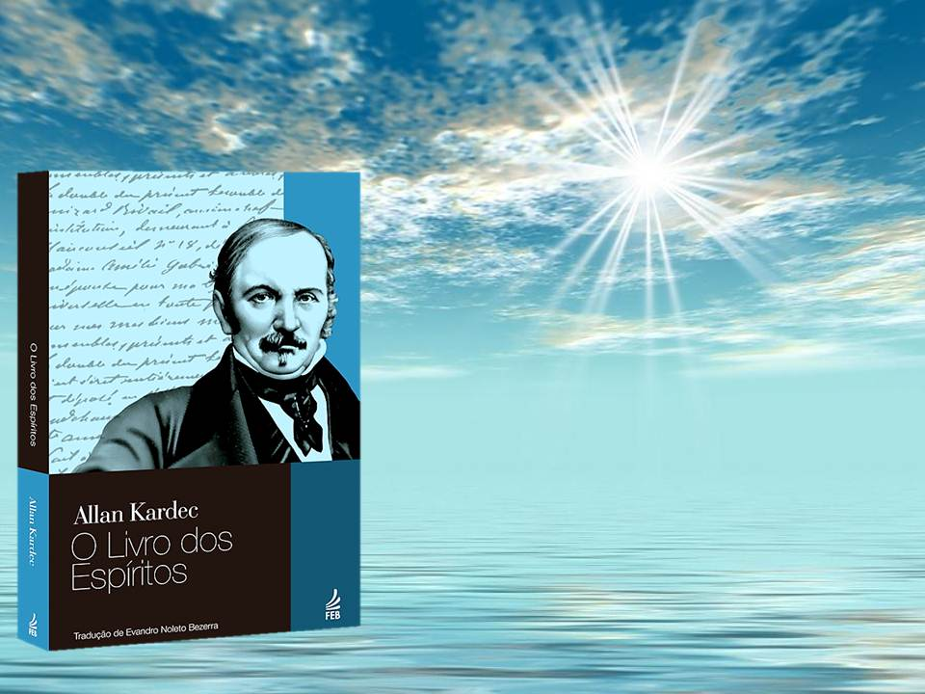
O LIVRO DOS ESPÍRITOS
1ª PARTE
DAS CAUSAS PRIMÁRIAS

Slide 2
CAPÍTULOS
II - DOS ELEMENTOS GERAIS DO UNIVERSO
IV - DO PRINCÍPIO VITAL
I - DE DEUS
III - DA CRIAÇÃO

Slide 3
CAPÍTULO I - DE DEUS
PROVAS DA
EXISTÊNCIA
DE DEUS
DEUS E O INFINITO
ATRIBUTOS DA
DIVINDADE
PANTEÍSMO

Slide 4
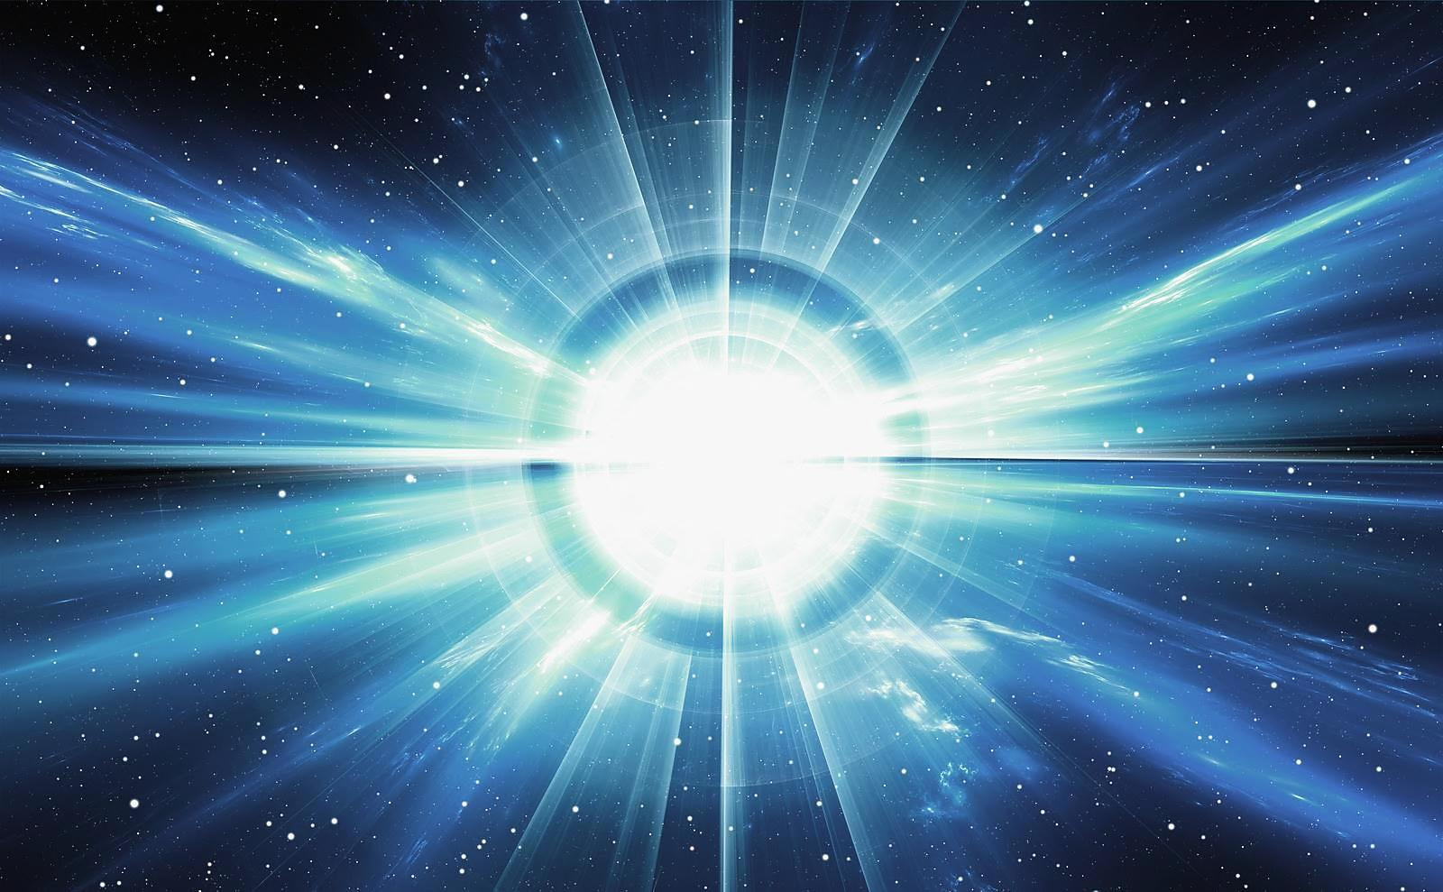
QUE É DEUS?
DEUS É A INTELIGÊNCIA SUPREMA,
CAUSA PRIMÁRIA DE TODAS
AS COISAS.

Slide 5
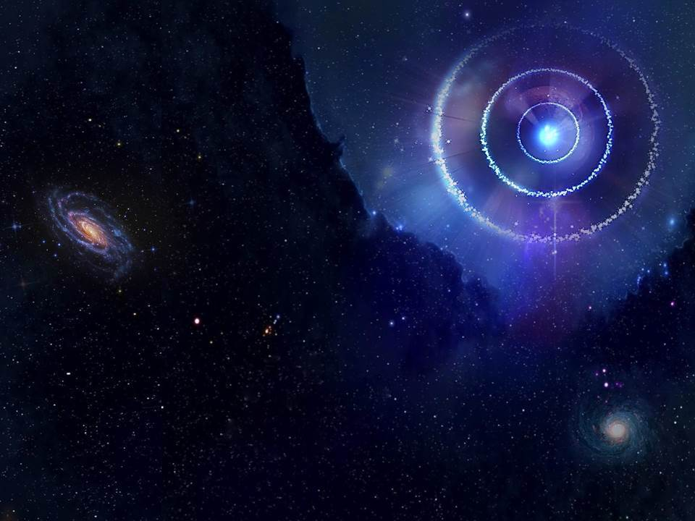
A RELAÇÃO DEUS
E O INFINITO
DEUS
INFINITO
O DESCONHECIDO.
UMA ABSTRAÇÃO.
É INFINITO EM SUAS
PERFEIÇÕES.
O QUE NÃO TEM COMEÇO
NEM FIM.

Slide 6

PROVAS DA EXISTÊNCIA
DE DEUS
PROCURE A CAUSA DE TUDO O QUE
NÃO É OBRA DO HOMEM E A SUA
RAZÃO RESPONDERÁ.
O ACASO NÃO É INTELIGENTE
E NÃO EXISTE.
BASTA OLHAR AS OBRAS
DA CRIAÇÃO.
NÃO HÁ EFEITO SEM CAUSA.

Slide 7

NATUREZA ÍNTIMA DE DEUS
PODEMOS COMPREENDER?

Slide 8
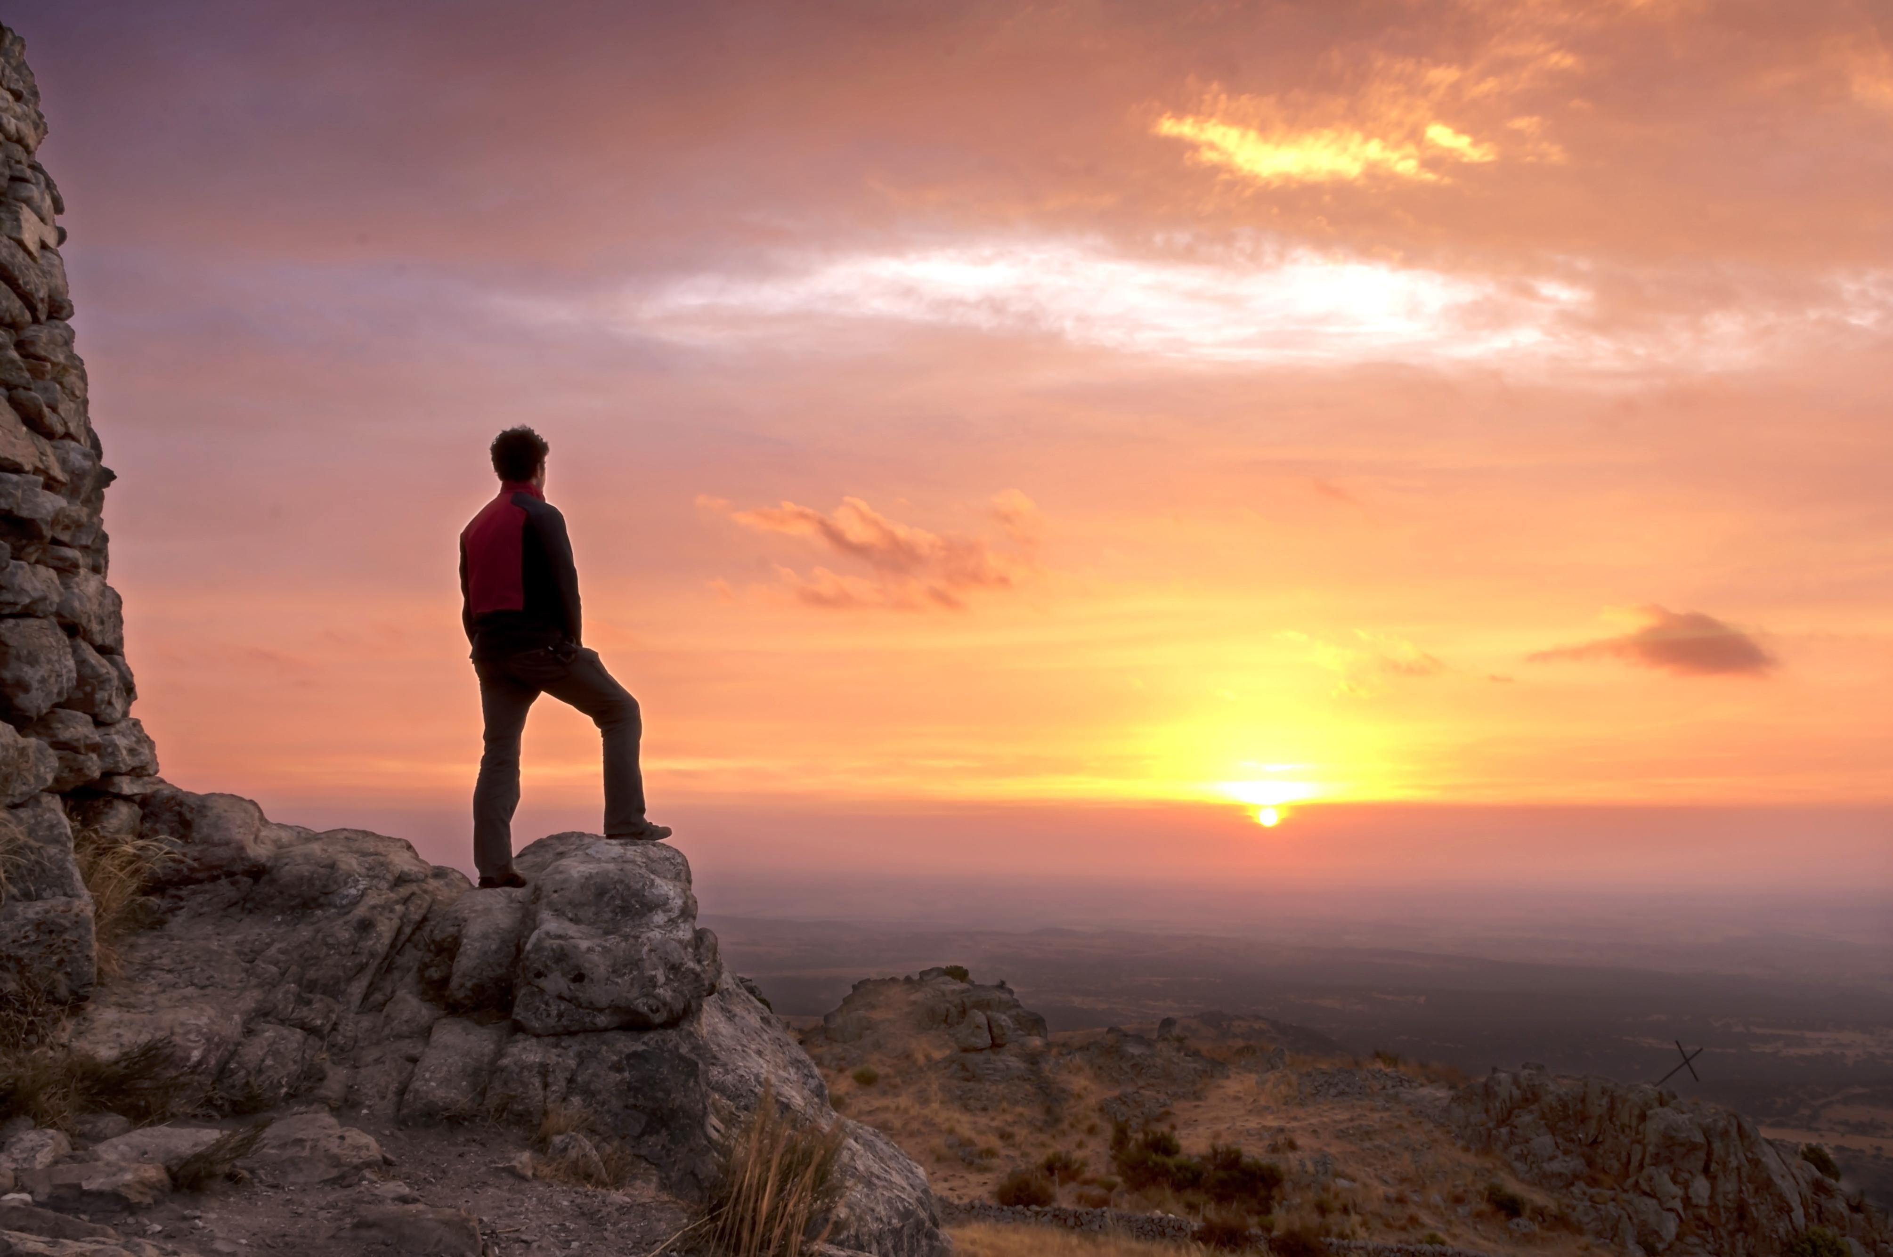
NÃO!
FALTA-NOS O
SENTIDO.
QUANDO O HOMEM,
PELA SUA PERFEIÇÃO,
SE HOUVER APROXIMADO DE DEUS, ELE O VERÁ
E O COMPREENDERA.

Slide 9
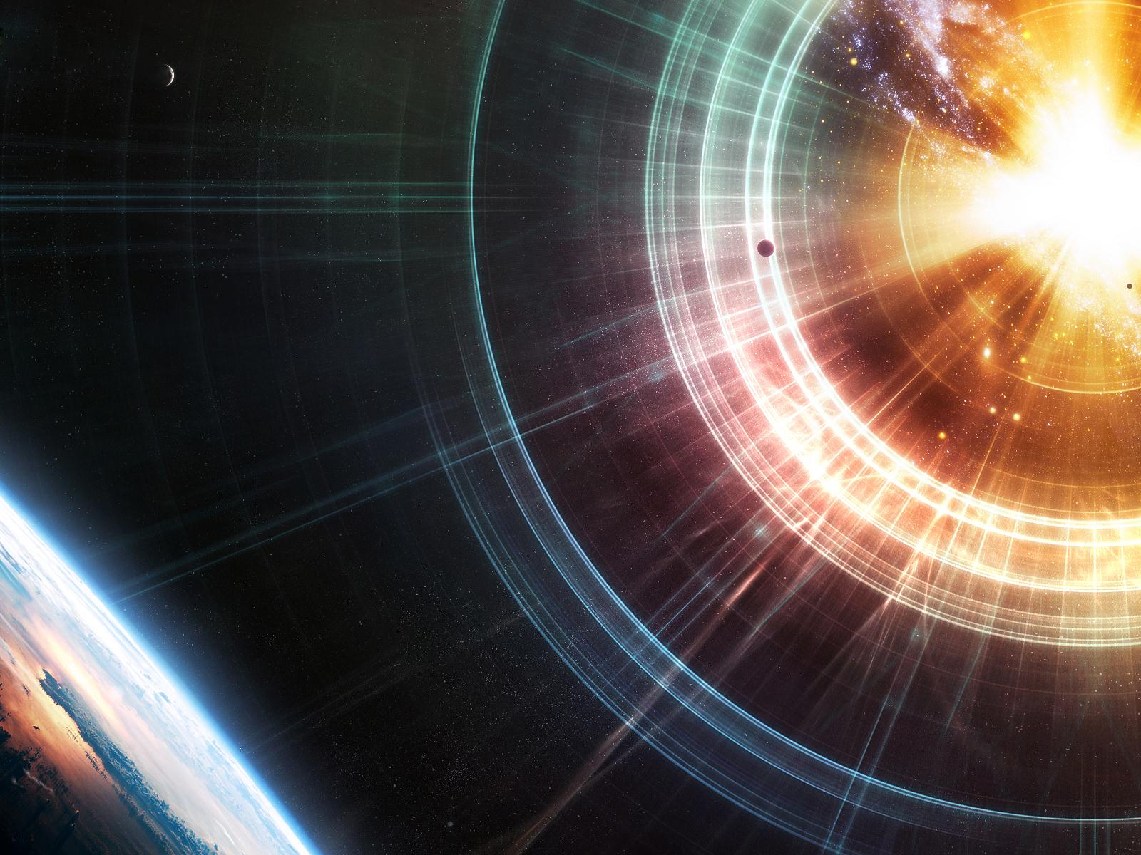
ATRIBUTOS DA DIVINDADE
NÃO SABEMOS TUDO
O QUE ELE É,
MAS SABEMOS O
QUE NÃO PODE
DEIXAR DE SER:
ETERNO
IMATERIAL
ÚNICO E ONIPOTENTE
IMUTÁVEL
SOBERANAMENTE JUSTO E BOM

Slide 10
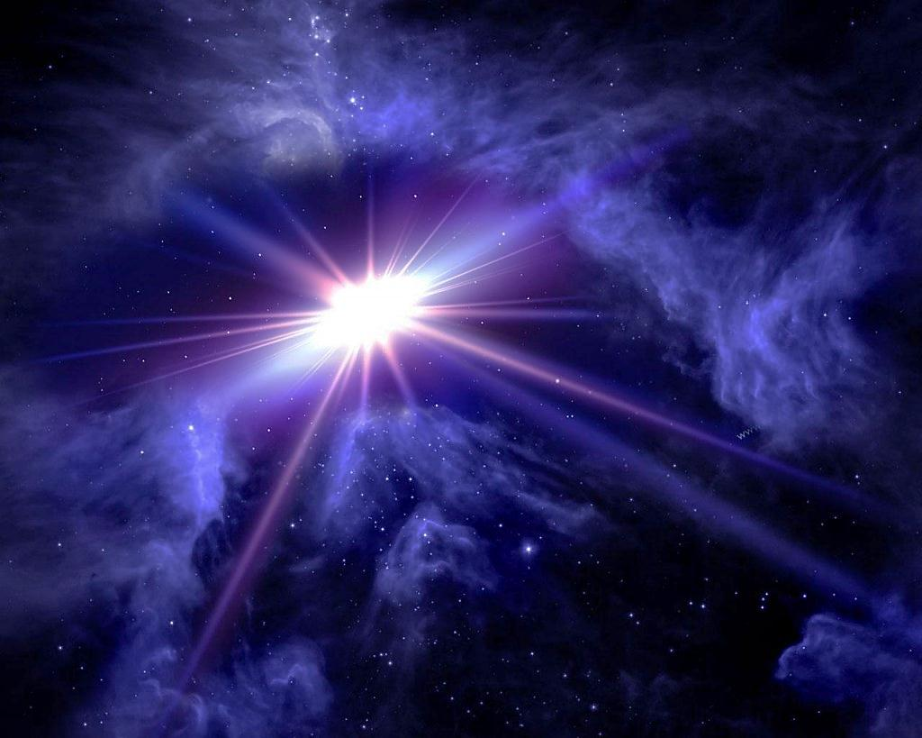
PANTEÍSMO
DOUTRINA SEGUNDO A QUAL DEUS
SERIA A RESULTANTE DE TODAS AS
FORÇAS E TODAS AS INTELIGÊNCIAS
DO UNIVERSO REUNIDAS.

Slide 11
O QUE O PANTEÍSMO
FAZ DE DEUS?
CONFUNDE O CRIADOR
COM A CRIATURA.
DEUS SERIA O EFEITO E
NÃO A CAUSA.
AS SUAS LEIS NÃO TERIAM
ESTABILIDADE.
PERDERIA A IMUTABILIDADE.
UM SER MATERIAL.

Slide 12

COMPREENSÃO DE DEUS
DEUS EXISTE!
COMPREENDER A NÓS MESMOS
SERÁ MAIS ÚTIL.
COMPREENDER DEUS É QUERER
PENETRAR NO QUE É IMPENETRÁVEL.
DISSO NÃO PODEIS DUVIDAR.
É O ESSENCIAL.
NÃO VADES ALÉM.

Slide 13

DEUS
A INTELIGÊNCIA DIVINA SE REVELA EM SUAS OBRAS.

Slide 14

DEUS
QUANTO MAIS CONSEGUE O HOMEM PENETRAR NESSES MISTÉRIOS, TANTO MAIOR ADMIRAÇÃO LHE DEVEM CAUSAR
O PODER E A SABEDORIA DO CRIADOR.
Allan Kardec

